Slide 1
设计原则
By 柴佳卫

Slide 2
单一职责原则(SRP)
就一个类而言，应该仅有一个引起它变化的原因。
职责被定义为“引起变化的原因”。

Slide 3
单一职责原则(SRP)
如果我们有两个动机去改写一个方法，那么这个方法就具有两个职责。
每个职责都是变化的一个轴线，如果一个方法承担了过多的职责，那么在需求的变迁过程中，需要改写这个方法的可能性就越大。

Slide 4
单一职责原则(SRP)
此时，这个方法通常是一个不稳定的方法，修改代码总是一件危险的事情，特别是当两个职责耦合在一起的时候.
一个职责发生变化可能会影响到其他职责的实现，造成意想不到的破坏，这种耦合性得到的是低内聚和脆弱的设计.

Slide 5
单一职责原则(SRP)
因此，SRP原则体现为：一个对象（方法）只做一件事情。

Slide 6
图片预加载
通过增加虚拟代理的方式，把预加载图片的职责放到代理对象中，而本体仅仅负责往页面中添加img标签，这也是它最原始的职责。

Slide 7
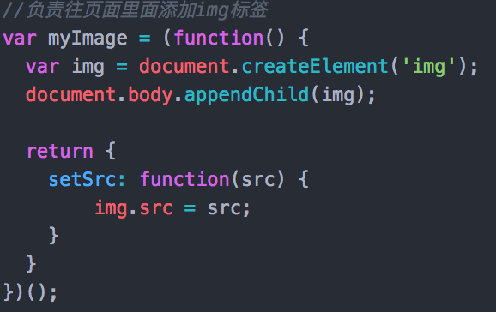
图片预加载
本体负责添加img标签

Slide 8
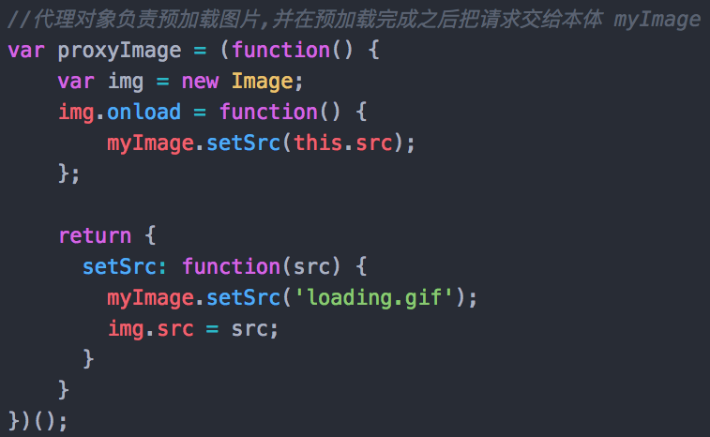
图片预加载

Slide 9

图片预加载
使用预加载

Slide 10
何时应该分离职责
SRP原则是所有原则中最简单也是最难正确运用的原则之一。
要明确的是，并不是所有的职责都应该一一分离。

Slide 11
违反SRP原则
在人的常规思维中，总是习惯性地把一组相关的行为放到一起，如何正确地分离职责不是一件容易的事情。
我们也许从来没有考虑过如何分离职责，但这并不妨碍我们编写代码完成需求。

Slide 12
违反SRP原则
jQuery的attr方法就是明显违反SRP原则的。
jQuery的attr是个非常庞大的方法，既负责赋值，又负责取值，这对于jQuery的维护者来说，会带来一些困难，但对于jQuery的用户来说，却简化了用户的使用。

Slide 13
违反SRP原则
在方便性与稳定性之间要有一些取舍。
比如:台式机与笔记本
台式机的优点:维护方便,性能强劲,价格相对较低
台式机的缺点:便携性不好

Slide 14
违反SRP原则
比如:台式机与笔记本
笔记本的优点:便携性好
笔记本的缺点:价格相对高,维护不方便
具体是选择方便性还是稳定性，并没有标准答案，而是要取决于具体的应用环境。

Slide 15
SRP原则的优缺点
优点:降低了单个类或者对象的复杂度，按照职责把对象分解成更小的粒度,有助于代码的复用
缺点:增加编写代码的复杂度。当我们按照职责把对象分解成更小的粒度之后，实际上也增大了这些对象之间相互联系的难度。

Slide 16
最少知识原则(LKP)
一个软件实体应当尽可能少地与其他实体发生相互作用。
这里的软件实体是一个广义的概念，不仅包括对象，还包括系统、类、模块、函数、变量等。

Slide 17
最少知识原则(LKP)
看个例子:
某军队中的将军需要挖掘一些散兵坑。下面是完成任务的一种方式：将军可以通知上校让他叫来少校，然后让少校找来上尉，并让上尉通知一个军士，最后军士唤来一个士兵，然后命令士兵挖掘一些散兵坑。

Slide 18
最少知识原则(LKP)
等价代码示例:
gerneral.getColonel( c ).getMajor( m ).getCaptain( c ) .getSergeant( s ).getPrivate( p ).digFoxhole();

Slide 19
最少知识原则(LKP)
让代码通过这么长的消息链才能完成一个任务，这就像让将军通过那么多繁琐的步骤才能命令别人挖掘散兵坑一样荒谬！而且，这条链中任何一个对象的改动都会影响整条链的结果。

Slide 20
减少对象之间的联系
单一职责原则指导我们把对象划分成较小的粒度，这可以提高对象的可复用性。但越来越多的对象之间可能会产生错综复杂的联系.
最少知识原则要求我们在设计程序时，应当尽量减少对象之间的交互。因此可以引入一个第三者对象，来承担这些对象之间的通信作用。

Slide 21
设计模式中的最少知识原则
中介者模式
在世界杯期间购买足球彩票，如果没有博彩公司作为中介，上千万的人一起计算赔率和输赢绝对是不可能的事情。博彩公司作为中介，每个人都只和博彩公司发生关联，博彩公司会根据所有人的投注情况计算好赔率，彩民们赢了钱就从博彩公司拿，输了钱就赔给博彩公司。

Slide 22
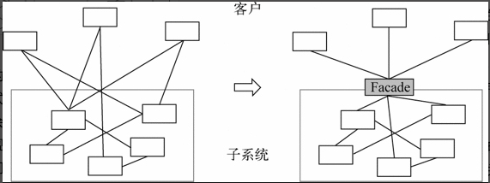
设计模式中的最少知识原则
外观模式:主要是为子系统中的一组接口提供一个一致的界面,外观模式定义了一个高层接口，这个接口使子系统更加容易使用

Slide 23
开放-封闭原则
在面向对象的程序设计中，开放-封闭原则（OCP）是最重要的一条原则。很多时候，一个程序具有良好的设计，往往说明它是符合开放-封闭原则的。

Slide 24
扩展window.onload函数
假设我们是一个大型Web项目的维护人员，在接手这个项目时，发现它已经拥有10万行以上的JavaScript代码和数百个JS文件。
不久后接到了一个新的需求，即在window.onload函数中打印出页面中的所有节点数量。这当然难不倒我们了。于是我们打开文本编辑器，搜索出window.onload函数在文件中的位置，在函数内部添加以下代码：

Slide 25
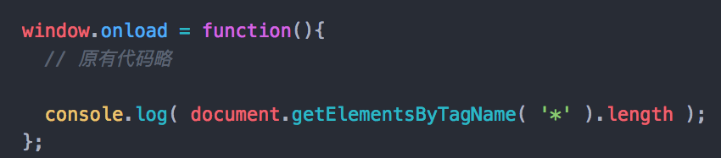
扩展window.onload函数

Slide 26
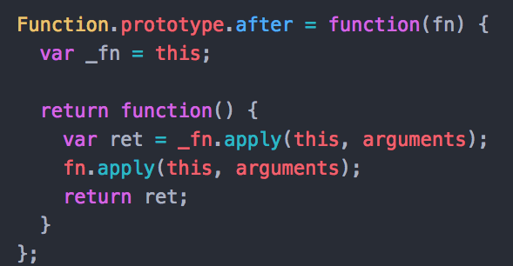
扩展window.onload函数
通过装饰者模式,在不改变原来代码的情况下动态扩展onload函数:

Slide 27
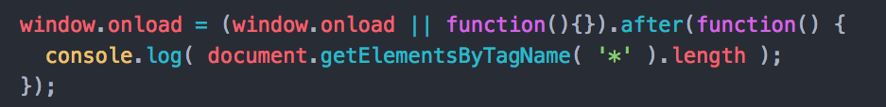
扩展window.onload函数

Slide 28
接受第一次愚弄
有句古老的谚语说：“愚弄我一次，应该羞愧的是你。再次愚弄我，应该羞愧的是我。”这也是一种有效的对待软件设计的态度。为了防止软件背着不必要的复杂性，我们会允许自己被愚弄一次。

Slide 29


